Slide 1
6 red inalámbrica II
Pablo Rodríguez

Slide 2
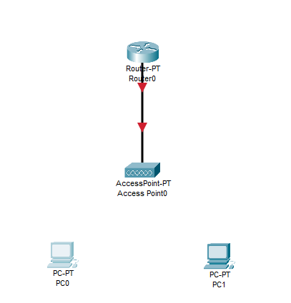
Creación de la topologia
Esta está compuesta con un router, un punto de acceso y 2 equipos que derivan del punto de acceso que van a estar conectados inalámbricamente cambiando el panel trasero del equipo para que puedan conectarse al punto de acceso

Slide 3
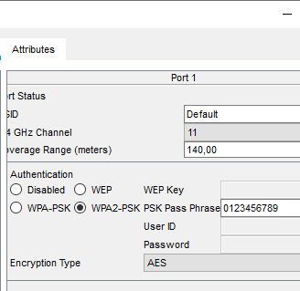
Configuración del Router y del punto de acceso
Para configurar el router necesitamos conectarlo con el punto de acceso mediante un cable, acto seguido nos metemos a la CLI del router y accedemos a la interfaz que está conectada con el punto de acceso que en este caso es el 0/0, para luego ingresar la ip y mascara que deseemos y luego poner el comando no shutdown para activar la interfaz. Para el punto de acceso debemos entrar a su configuración y añadir un nombre al SSID, luego cambiamos la autentificación al WPA2 PSK para añadir una contraseña.

Slide 4
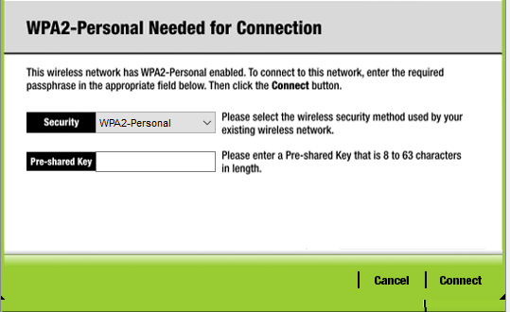
Configuración de los ordenadores
Para configurarlos deberemos cambiar los paneles traseros por la antena del wirless, y luego debemos irnos a su configuración para añadir una dirección ip a los ordenadores aparte del SSID y la autentificación del WPA2 PSK, tras haber realizado este proceso deberemos ir al apartado del escritorio de cada ordenador para poder acceder a la red mediante la aplicación Wirless, una vez dentro de esta, hacemos clic sobre la red a la que queramos acceder y luego introducimos la contraseña PSK.

Slide 5
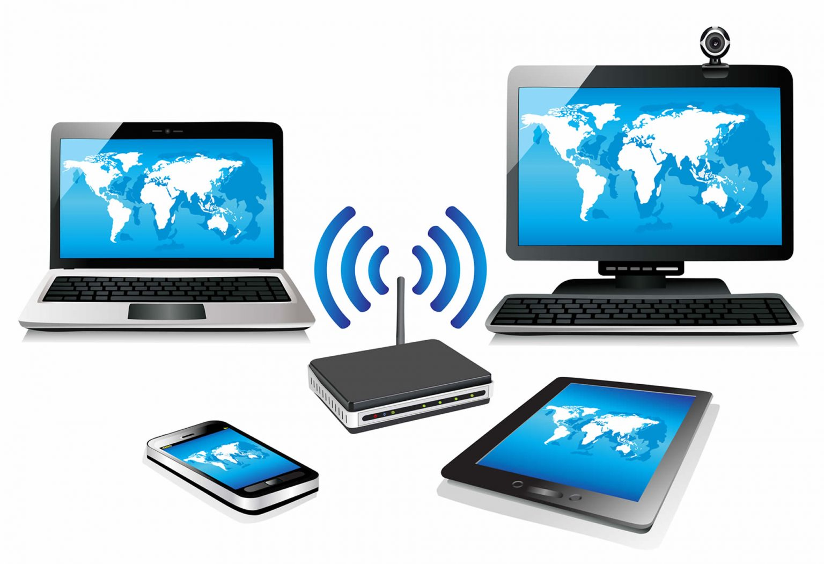
Hasta aquí la presentación

